Slide 1
LC.22 Evolution et équilibre chimique
Maria Ubero Gonzalez

Slide 2
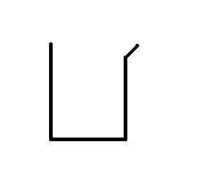
I.1 Dissociation de l’acide formique dans l’eau
Bécher thermostaté à 25⁰C
HCOOH
Conductimètre

Slide 3
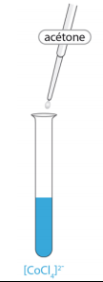
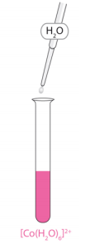
I.2 Effet thermochrome
Préparation de deux témoins :

Slide 4
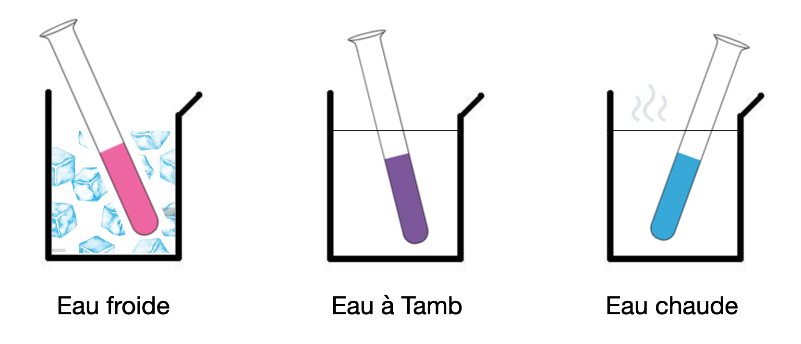
I.2 Effet thermochrome

Slide 5

II.1 Position du problème
On considère une réaction chimique que l'on note :
A_{i} : les N espèces en jeu
v_{i}: les coefficients stœchiométriques algébriques
En chimie, on travaille à T et P constantes !
la grandeur thermodynamique adaptée est G(T,P,n_{i})

Slide 6






II.1 Position du problème

Slide 7



II.1 Position du problème
Le potentiel chimique s'exprime :
Avec µ_{i}º(T) : le potentiel chimique de référence, à l'état standard et à la température T.
Et a_{i} : l'activité chimique du constituant A_{i}
Ce qui permet de redéfinir l'enthalpie de réaction :
Où l'on reconnaît le quotient du réaction, Q_{r}

Slide 8


II.2 Critère d’évolution spontanée
Pour un système chimique fermé, et considérant une transformation irréversible :
On part de la définition fondamentale de l'enthalpie libre :
G décroît spontanément !
<0

Slide 9
II.3 Prévision de l’évolution et équilibre chimique
G(ξ)
G_{init}
ξ
ξ_{min}
ξ=0
ξ_{max}

Slide 10
Équilibre chimique : minimisation de G(ξ)
La quantité Δ_{r}G (ξ) est la valeur de la pente de G(ξ) au point d'abscisse ξ :
G(ξ)
Δ_{r}G (ξ=0)
G_{init}
Δ_{r}G = 0
G_{min}
ξ
ξ_{min}
ξ=0
ξ_{max}

Slide 11
Équilibre chimique : minimisation de G(ξ)
La quantité Δ_{r}G (ξ) est la valeur de la pente de G(ξ) au point d'abscisse ξ :
La composition évolue par réaction chimique jusqu'à atteindre un équilibre :
G(ξ)
Δ_{r}G (ξ=0)
G_{init}
Δ_{r}G = 0
G_{min}
ξ
ξ_{min}
ξ=0
ξ_{eq}
ξ_{max}
À l'équilibre, G est minimale, cela correspond à ξ = ξ_{eq} et : Δ_{r}G (ξ) = 0.

Slide 12
Équilibre chimique : minimisation de G(ξ)
G(ξ)
Δ_{r}G = 0
ξ
ξ_{min}
ξ_{eq}
ξ_{max}

Slide 13
Équilibre chimique : minimisation de G(ξ)
G(ξ)
Δ_{r}G (ξ=0) < 0
Δ_{r}G = 0
ξ
ξ_{min}
ξ=0
ξ_{eq}
ξ_{max}
Q_{R}
Kº(T)

Slide 14
Équilibre chimique : minimisation de G(ξ)
G(ξ)
Δ_{r}G (ξ=0) < 0
Δ_{r}G = 0
ξ
ξ_{min}
ξ=0
ξ_{eq}
ξ_{max}
Q_{R}
Q_{R} < Kº(T)
Kº(T)

Slide 15
Équilibre chimique : minimisation de G(ξ)
G(ξ)
Δ_{r}G (ξ=0) < 0
Δ_{r}G = 0
ξ
ξ_{min}
ξ=0
ξ_{eq}
ξ_{max}
sens direct
Q_{R}
Q_{R} < Kº(T)
Kº(T)

Slide 16
Équilibre chimique : minimisation de G(ξ)
G(ξ)
Δ_{r}G (ξ=0) > 0
Δ_{r}G = 0
ξ
ξ_{min}
ξ_{eq}
ξ=0
ξ_{max}
Q_{R}
Q_{R} < Kº(T)
Kº(T)

Slide 17
Équilibre chimique : minimisation de G(ξ)
G(ξ)
Δ_{r}G (ξ=0) > 0
Δ_{r}G = 0
ξ
ξ_{min}
ξ_{eq}
ξ=0
ξ_{max}
Q_{R}
Q_{R} < Kº(T)
Kº(T)
Q_{R} > Kº(T)

Slide 18
Équilibre chimique : minimisation de G(ξ)
G(ξ)
Δ_{r}G (ξ=0) > 0
Δ_{r}G = 0
ξ
ξ_{min}
ξ_{eq}
ξ=0
ξ_{max}
sens indirect
Q_{R}
Q_{R} < Kº(T)
Kº(T)
Q_{R} > Kº(T)

Slide 19
Équilibre chimique : minimisation de G(ξ)
G(ξ)
Δ_{r}G (ξ=0) < 0
Δ_{r}G (ξ=0) > 0
Δ_{r}G = 0
ξ
ξ_{min}
ξ_{eq}
ξ_{max}
sens direct
sens indirect
Q_{R}
Q_{R} < Kº(T)
Kº(T)
Q_{R} > Kº(T)

Slide 20
Sens d'évolution spontanée
Les bornes ξ_{min} et ξ_{max} sont fonction des quantités de matière initiales.
G(ξ)
ξ
ξ_{min}
ξ_{eq}
ξ_{max}

Slide 21
Sens d'évolution spontanée
Les bornes ξ_{min} et ξ_{max} sont fonction des quantités de matière initiales.
G(ξ)
ξ
ξ_{min}
ξ_{max}
ξ_{eq}
Même si une réaction admet un équilibre en théorie,
il ne peut être atteint que s'il y a suffisamment de réactifs.

Slide 22
Resumé
- Le signe de Δ_{r}G nous informe sur le sens d'évolution de la réaction.
- Le signe de Δ_{r}G° nous informe sur son caractère favorable (K° > 1) ou non (K° < 1).
- La valeur de Δ_{r}G° nous informe sur la « position » de l'équilibre ...
… mais ne suffit pas pour dire si cet équilibre peut être atteint.

Slide 23

III.1 Réponse à un changement de température
Loi de Van’t Hoff
Toute augmentation (diminution) de température, à composition et p constantes, déplace l’équilibre dans le sens endothermique (exothermique)

Slide 24
III.2 Réponse à un changement de concentration (réactif actif)
L’addition (élimination) d’un soluté actif à T et V constants, déplace l’équilibre dans le sens de sa consommation (formation)

Slide 25
III.2 Loi de dilution d’Ostwald
L’addition de solvant (dilution) à T et p et n constants, déplace l’équilibre dans le sens d’une augmentation du nombre total de moles de solutés.

